Slide 1
ГБОУ СОШ № 252
2020 – 2021 учебный год

Slide 2
В деле обучения и воспитания,
во всем школьном деле ничего
нельзя улучшить, минуя голову учителя.
К.Д.Ушинский

Slide 3
Директор
Романенко Светлана Александровна
Часы приема:
вторник: 16.00 – 18.00
четверг: 10.00 – 12.00
телефон: 417 – 27 - 47

Slide 4
Заместитель директора по УР
Анисимова Ольга Семёновна
Часы приема:
пятница: 15.00 – 18.00 ( каб. № 41)
м.б.тел. 8 921 353 77 48

Slide 5
О начальной школе
12 классов в начальной школе
Программа: « Школа России»
принцип воспитания гражданина России
принцип ценностных ориентиров
принцип обучения в деятельности
принцип синтеза традиций и инноваций
принцип экоадекватного характера образования
принцип глобальной ориентации образования
принцип работы на результат

Slide 6
Система учебников «Школа России» в Федеральном перечне учебников, рекомендуемых к использованию при реализации имеющих государственную аккредитацию образовательных программ начального общего, основного общего, среднего общего образования (Приказ от 31 марта 2014 г. № 253)

Slide 8
Организация обучения
Продолжительность учебного года –
33 учебные недели;
дополнительные каникулы в феврале;
занятия в первую смену с 8ч 45мин;
продолжительность уроков в 1-х классах: 1четверть-35 минут, 2-4 четверть –40 мин
(пятидневная учебная неделя)
объём учебной недельной нагрузки – 21 час;
безотметочное обучение.

Slide 9
Режим первоклассника
Учебная недельная нагрузка первоклассника не должна превышать 4 уроков в день и 1 день – не более 5 уроков;
-в сентябре- октябре в расписании первоклассников 3 традиционных урока, чтобы легче привыкнуть к новому виду деятельности – учебной;
-четвертые уроки проводятся в форме нетрадиционных занятий: игр, экскурсий, сказок, соревнований и т.д;
- в середине урока проводятся 1-2 физкультурные минутки.

Slide 10
Учебные занятия

Slide 11
Развитие школьно-значимых психологических функций:
развитие мелких мышц руки (рука развита хорошо, ребенок уверенно владеет карандашом, ножницами);
пространственная организация, координация движений (умение правильно определять выше - ниже, вперед - назад, слева - справа);
координация в системе глаз - рука (ребенок может правильно перенести в тетрадь простейший графический образ - узор, фигуру - зрительно воспринимаемый на расстоянии (например, из книг);

Slide 12
Развитие школьно-значимых психологических функций:
развитие логического мышления (способность находить сходства и различия разных предметов при сравнении, умение правильно объединять предметы в группы по общим существенным признакам);
развитие произвольного внимания (способность удерживать внимание на выполняемой работе в течение 15-20 минут);
развитие произвольной памяти (способность к опосредованному запоминанию: связывать запоминаемый материал с конкретным символом /слово - картинка либо слово - ситуация).

Slide 13
Подготовка к чтению:
6-7 летний малыш должен знать все печатные буквы алфавита, но многие могут слитно читать слоги, а некоторые - и целые тексты.
Несмотря на такую разную подготовку, все дети устают от процесса чтения очень быстро. Чередуйте это занятие с отдыхом. Пусть ребёнок "погримасничает" перед зеркалом, произнося чётко и громко звуки, отдельно и плавно. Это развивает артикуляционный аппарат.

Slide 14
Подготовка к письму
Ручку ребёнок должен брать правильно и разогретыми пальцами. Раскраски замените обведением по трафарету и штриховкой. Линия должна быть направлена сверху вниз, справа налево, а если она кривая, то против часовой стрелки. Расстояние между линиями 0,5 см - это основной принцип нашего письменного алфавита. Запомните, дети также устают от этих занятий, как и от чтения.

Slide 15
Подготовка к грамматике:
Ребёнок может легко выделить в слове заданный звук, назвать в слове все звуки по порядку. Не путайте букву со звуком! (Звук мы слышим, букву пишем.) В тексте он так же может назвать количество предложений. Он умеет отвечать на вопросы "кто", "что" и сам их задавать. То есть 6-7 летний ребёнок способен расчленить речь на отдельные грамматические единицы. Поощряйте его умение наблюдать, сравнивать, исправлять, уточнять свою речь. Общайтесь с ним!

Slide 16
Подготовка к математике:
Успешность в этом предмете зависит от освоения и умения двигаться в трёхмерном пространстве. Поэтому помогите ребёнку свободно владеть такими понятиями: "вверх-вниз", "вправо-влево", "прямо, по кругу, наискосок", "больше-меньше", "старше-моложе", "горизонтально-вертикально" и т.д., объединять предметы в группы по одному признаку, сравнивать, владеть счётом в пределах 10.

Slide 17
Запомните:
При подготовке к школе вы должны оставаться для вашего ребёнка любящим и понимающим родителем и не брать на себя роль учителя! Ребёнок охотно делает только то, что у него получается, поэтому он не может быть ленивым.
Постарайтесь достижения ребёнка не сравнивать ни со своими, ни с достижениями старшего брата, ни одноклассников (не озвучивайте это при ребёнке, даже если они в его пользу!).
Ваша любовь и терпение будут служить гарантом уверенного продвижения в учёбе для вашего малыша.

Slide 18
Традиции начальной школы № 252
Предметный месяц 1 раз в год включает:
Интеллектуальные игры:
брейн – ринг;
интерактивные игры;
интеллектуальный марафон;
изготовление стенгазет по предмету;
итоговые линейки по итогам четверти.

Slide 19
Интерактивная игра

Slide 22
Брейн - ринг

Slide 28
Интеллектуальные конкурсы
Школьные и районные олимпиады
« Русский медвежонок»
« Кенгуру»
ЧиП (Человек и природа)
« Первые шаги в науку»

Slide 29
«Первые шаги в науку»

Slide 30
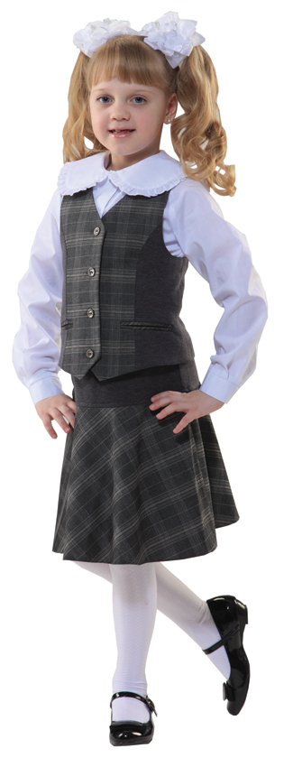
Школьная форма
Форма дисциплинирует детей, является атрибутом, отличающим дошкольника от ученика. А именно об этом, как правило, и мечтают в первую очередь при поступлении в школу все дети - они теперь первоклассники.

Slide 31
Спасибо за внимание!

